Slide 1
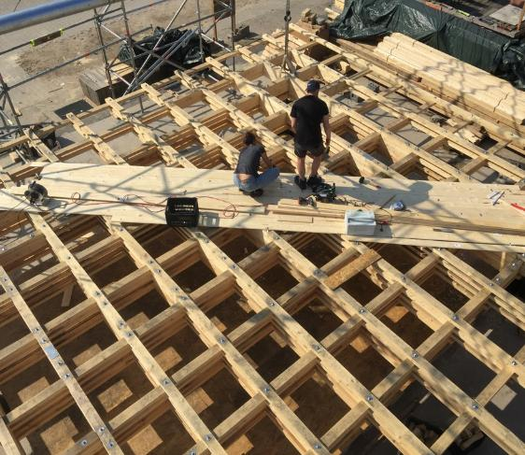
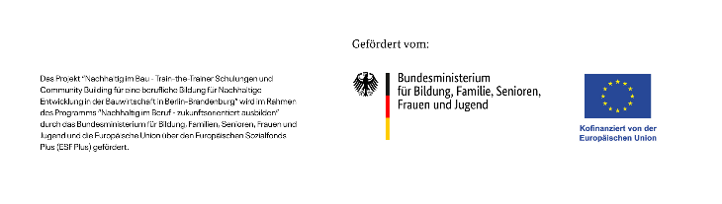
Der Lebenszyklus eines Gebäudes
Erstellt von
Moritz Henes, Ammon Budde, Matthew Crabbe
Natural Building Lab, TU Berlin
Berlin, 2025
Lizenz: CC BY-NC 4.0 (keine kommerzielle Nutzung, Bearbeitung erlaubt, Autor*in nennen)
© Natural Building Lab

Slide 2
Aufbau und Themen des Moduls
Block – Die Abrissfrage
  Gebäudelebensdauer
  Abrissthematik
Block – Gebäude als Lebenszyklus in Theorie & Praxis
  Phase A: Herstellung & Bauphase
  Phase B: Nutzungsphase
  Phase C&D: End of Life Szenarien

Slide 3
Block 1
Die Abrissfrage

Slide 4
Opener: Wurde schon mal ein von Ihnen gebautes Objekt abgerissen?
Notes:
Wo fängt man an?
In 2022 wurden 12.572 Gebäuden in Deutschland abgerissen jedoch gibt es keine Abrissgenehmingung daher ist der Zahl deutlich höher.

Slide 5
Wie lange überlebt ein Gebäude…?

Slide 6
Gebäudelebensdauer
Gebäudenutzung | Maximale Betriebsdauer bis Vollsanierung
Industrie
Forschung
Erziehung
Werbung
Verwaltung
Wohnen
Notes:
Umfangreiche Sanierung (also Abriss könnte anstehen)

Slide 7
Gebäudelebensdauer
Gebäudenutzung | Maximale Betriebsdauer bis Vollsanierung
Industrie | 20
Forschung | 30
Erziehung | 40
Werbung | 40
Verwaltung | 50
Wohnen | 60
→ Für DGNB/BNB Ökoberechung werden in der Regel 50 Jahren angesetzt
Quelle: Deutsche Gesellschaft für Nachhaltiges Bauen: Gebäudebezogene Kosten im Lebenszyklus
Notes:
TU-Architekturgebäude, 1968 gebaut, 90er Jahre saniert, nun ist eine weitere Sanierung überfällig.
Wenn wir Gebäude nicht pflegen, werden sie Baufällig
Ein Berlin Altbau ist wahrscheinlich um 1900 gebaut worden und die meisten in den Nachkriegsjahren und noch mal in den 90er Jahren saniert. In den Nachkriegsjahren wollte niemand in Berlin in Altbauten wohnen und viele sind abgerissen worden. Nun sind die Altbaubestände viel mehr gefragt (und teuer) als die Nachkriegsmoderne.

Slide 8
Sind 50 Jahre wirklich ausreichend
für den Aufwand?

Slide 9
Die Abrissthematik
Wir haben mit einer (bezahlbaren) Wohnungskrise in den Großstädten zu tun¹.
In 2022 wurden 300.000 neue Wohnungen gebaut, gleichzeitig wurden 12.572 Gebäude abgerissen².
Abriss stellt eine erhebliche Verschwendung von Ressourcen, Energie und Aufwand dar.
In Zeiten knapper und teurer werdender Rohstoffe können wir es uns nicht leisten, diese wertvollen Ressourcen durch Downcycling oder Deponierung zu verschwenden
Quelle: ¹ Hans Böckler Stiftung, Wohnungsnot in Deutschland, 2023 ² Statistischer Bundesamt, Weniger Abriss, 2022
Notes:
(Hans Böckler Stiftung, 2023).
(Statistischer Bundesamt, 2022)
(Statistisches Bundesamt, 2024),

Slide 10
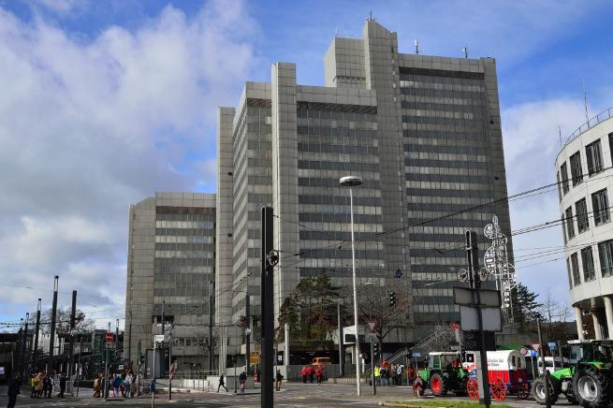
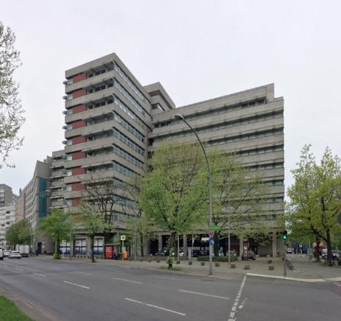
Was ansteht …
Stadthaus Bonn (© Wikimedia Commons)
Büro Haus an der Urania Berlin (© Gunnar Klack 2018)
Notes:
Was ansteht ist die Sanierung eines Nachkriegs Gebäudebestands, was überhaupt nicht auf Umbau und Energetische Effizienz gedacht worden ist – und häufig von der Gesellschaft als hässlich empfunden wird. Je doch sind diese Gebäude mit einen großen Menge Graue Energie (in ihren Betontragwerke) verbunden.
Zahlreiche Beispiele aber hier zwei die neulich von Studierenden in Abschlussarbeiten behandelt worden sind. Es gibt viel mehr die keinerlei Aufmerksamkeit bekommen.
Die Reperaturgesellschaft ? Können wir das noch handwerklich? Sind wir dafür ausgebildet (als Planer und Handwerk)

Slide 11
Warum werden Gebäude abgerissen?

Slide 12
Warum reißen wir ab?
Heutigen Standards nicht entsprechend
Rentiert sich nicht, das Gebäude umzubauen
Ästhetik / Stadtbild
Ist baufällig
Smybolkraft
…
Notes:
Diskurs zu Abriss der DDR Moderne in vielen ostdeutschen Städten

Slide 13
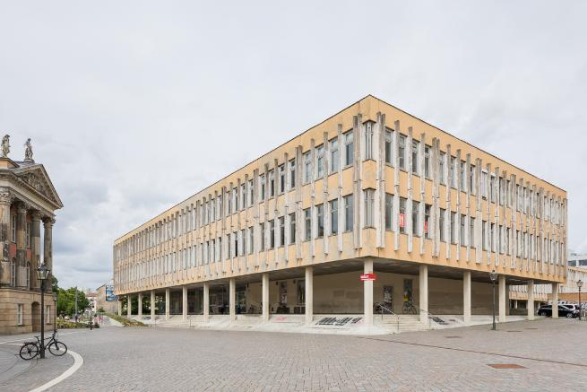
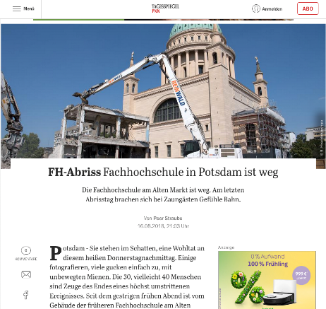
Umstrittenes Beispiel: FH Potsdam
© Adam Seven
© Tagesspiegel PNN
Notes:
Ein Bauwerk spaltet Potsdam
https://vimeo.com/ondemand/schrottoderchance

Slide 14
Zusammenfassung
Ein Gebäude zu errichten, ist teuer und aufwendig
In unserer Gesellschaft überleben sie oft nicht so lange, wie sie eigentlich könnten
Politik, Planung und Handwerk müssen sich auf den Bestand fokussieren und diesen pflegen, reparieren und umnutzen

Slide 15
Block 2
Gebäude als Lebenszyklus in Theorie & Praxis

Slide 16
Exkurs: Betriebsenergie / Graue Energie
Energiebedarf
Zeit
Standard
© Natural Building Lab
Notes:
Zu Phase B

Slide 17
Exkurs: Betriebsenergie / Graue Energie
End of Life
Energiebedarf
Betrieb
Errichtung
Zeit
Standard
© Natural Building Lab

Slide 18
Exkurs: Betriebsenergie / Graue Energie
End of Life
Energiebedarf
Energiebedarf
Betrieb
End of Life
Betrieb
Errichtung
Errichtung
Zeit
Zeit
Energetisch Optimiert
Standard
© Natural Building Lab
Notes:
Dieses Energie kriegt man nicht mehr aus dem System raus

Slide 19
Betrachtungsebenen und Stoffkreislauf
© Natural Building Lab
Notes:
Stoffkreislauf in Gebäuden, technischer und biologischer Kreislauf nach Ellen-McArthur Fundation, C2C
Von Rohstoff über Produkt zu Bauteil und Gebäude. Darstellung zur Verdeutlichung des technischen und biologischen Kreislaufes
Die Phasen lassen sich in Lebenszyklussphasen der Gebäude übersetzten: A: Rohstoff bis Gebäude, B: Gebäude und C: Weiterverteilung nach Gebäude

Slide 20
Lebenszyklusphasen der Ökobilanz
© DIN EN15804:2022-03
Notes:
- Zusammenfassung der Phasen A1-A3, A, B1-B7, C & D
- Ab A4 werden Szenarien angenommen ! Da in Planung und noch nicht ausgeführt. Realistische Szenarien müssen angenommen werden.

Slide 21
Lebenszyklusphasen der Ökobilanz
Klassisches Aufgabenfeld der Architektur: Planung der Ausführung (und Nutzung)
© DIN EN15804:2022-03
Notes:
Aufgabenfeld der Architektur ist die Planung der Bauphase und der Nutzung des Gebäudes.
Aufgabe der Materialbereitstellung ist heutzutage nicht direkte Aufgabe der Planung. Wir planen mit Materialien die „Vorhanden sind“
Was nach dem Lebenszyklussende mit dem Gebäude passiert ist in der Regel nicht teil des Planungsprozesses und “Problem anderer Leute“
Klassischerweise wird das Gebäude verkauft, der nächste Eigentümer muss dann damit umgehen. Gebäude entweder nichts mehr wert oder schmälert Grundstückerlös.

Slide 22
Lebenszyklusphasen der Ökobilanz
Hauptverantwortung des Handwerks: Errichtung gibt alle nachfolgenden Szenarien vor
© DIN EN15804:2022-03
Notes:
Aufgaben des Handwerks in der Ausführung beschränkt sich in der Regel auf die praktischen Tätigkeiten.
Materialien werden nach Angebot bestellt und verbaut.
Abriss und Rückbau sind auch handwerkliche Tätigkeiten, werden allerdings von anderem Gewerk ausgeführt.

Slide 23
Lebenszyklusphasen der Ökobilanz
Phasen ohne direkte Bauplanungs- und Ausführungsverantwortung
© DIN EN15804:2022-03
Notes:
Die Lebenszyklusphasen vor dem Gebäude und nach dem Gebäude sind nicht direkt abgedeckt.
Planung beeinflusst alle Phasen, allerdings nur indirekt, und wenn jemand dafür zahlt!!! Durch Zertifizierungen wird hierauf Einfluss genommen. Handwerk als ausführendes Gewerk hat wenig Handlung Spielraum

Slide 24
Phase A
Herstellung + Bauphase

Slide 25
Phase A
© DIN EN15804:2022-03
Notes:
Nähere Betrachtung des Ersten Moduls
Hierunter fallen alle Einflüsse, die durch die Baustoffherstellung und den Bau selber entstehen.
Die Phasen A4-A5 fallen in der Regel eher gering aus und sind zum Teil sehr individuell. Transport hat meistens hierbei den größten Einfluss, vor allem bei schweren Baustoffen.
A1-A3 können sehr unterschiedlich sein und sind Baustoffabhängig. Je nachdem aus welchen Grundstoffen ein Baustoff gefertigt wird, wie dieser gewonnen und weiterverarbeitet wird.
Stahl: Abbau im Bergbau, Schmelzen und Walzen. Hoher Energie und Resourcenaufwand. 10 Tonnen Erz um 1 Tonne Stahl zu Produzieren
Holz: Im wald gefällt, Energie zum Trocknen, wenig Energie zum Aufschneiden. Ca 2 Tonnen Stammware für 1 Tonne KVH.

Slide 26
Errichtungsphase
© Natural Building Lab
Notes:
Material-Kreislauf zur Verdeutlichung der Wiederverwendungsmöglichkeiten
Widerverwendung auf Bauteilebene: erneuter Einsatz ganzer Elemente
Materialebene: Recycling
Produkt: Wiederverwendung auf Produktnormebene

Slide 27
Phase A1: Rohstoffbereitstellung Begriffe
Rohstoffquellen:
Primärrohstoff: Neue, ungebrauchte Ressourcen
Sekundärrohstoff: Rohstoffe aus vorheriger Nutzung
Rohstoffarten:
Erneuerbare/nachwachsende Rohstoffe: Erneuerung < 100-1000 Jahre
  Holz, Erzeugnisse aus Landwirtschaft
Nicht erneuerbare Rohstoffe: Erneuerung > 100-1000 Jahre
  Fossile-, abiotische-, mineralische-Rohstoffe
Quelle: Umweltbundesamt
Notes:
Quelle: erneuerbare Rohstoffe :https://www.umweltbundesamt.de/sites/default/files/medien/publikation/long/4242.pdf
Definitionen, um über Rohstoffe sprechen zu können:
Primärrohstoffe: ungebrauchte Materialien zu nach dem Abbau das erste mal verwendet werden. Es fällt der volle Impact des Baustoffes an
Sekundärrohstoffe: Materialien aus vorherigem Gebrauch. Dies kann aus Bauabfällen bestehen (Betonbruch) oder aus anderen Abfällen, z-B. Glas für Schaumglas
Rohstoffarten können noch unterschieden werden in ihrer Art, wie z.B. Baustoffarten. Die Grenze zwischen nachwachsend und nicht nach wachsend ist nicht genau definiert.
Nachwachsend, Erneuerung in menschlichen Zyklen

Slide 28
Optimierung Phase A
End of Life
Energiebedarf
Energiebedarf
End of Life
Betrieb
Betrieb
Errichtung
Errichtung
Zeit
Zeit
Ressourcen Optimiert
Standard
© Natural Building Lab
Notes:
Standard Halle vs Stampflehm Halle

Slide 29
Welche Handlungsoptionen bestehen in Ihren Gewerken?

Slide 30
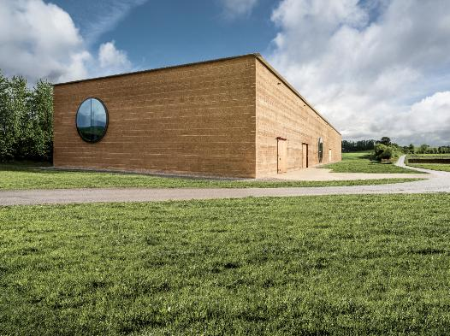
Phase A: Strategie Verwendung nach-wachsender Baustoffe
Ricola Kräuterzentrum, 2014
Herzog de Meuron
Stampflehm Außenwände aus vorgefertigten Elementen
Lehm aus der nahen Umgebung
© Herzog de Meuron
Notes:
Geschossfläche
4800 m²
Gebäudevolumen
41'350 m³
Aus Baunetzwissen.de (https://www.baunetzwissen.de/nachhaltig-bauen/objekte/gewerbe-industrie/ricola-kraeuterzentrum-in-laufen-4297417)
Nachhaltig Bauen
Das Kräuterzentrum ist überwiegend aus Lehm errichtet, der vor Ort (d.h. in einem Umkreis bis zu zehn Kilometern) abgebaut wurde. Für die Ausführung der Stampflehmfassade wurde der Österreicher Martin Rauch mit seiner Firma Lehm Ton Erde Baukunst hinzugezogen. Eine Betonkonstruktion trägt das Dach und sichert die Stampflehmwände aus vorgefertigten Elementen. Für diese wurde eine Mischung aus Lehm, Mergel und Kies in einer Halle im Nachbarort Zwingen in der Schalung gestampft, sodass Elemente im Format 4,35 x 1,35 x 0,45 Meter entstanden. Deren Transport zur Baustelle erfolgte per Lkw.
Die Fugen lassen sich aufgrund der Plastizität des Lehms leicht retuschieren, sodass ein homogener Baukörper entsteht. Zur Abminderung des natürlichen Prozesses von Erosion durch Regen und Wind (der im Übrigen zugelassen wird) wurden horizontale Schichten aus Trasskalkzement mit eingestampft. Die Außenwände im Bereich der Anlieferung und Lagerung bestehen ausschließlich aus Lehm. So wirkt sich dessen feuchteregulierende Eigenschaft positiv und energetisch nachhaltig auf das gesamte Raumklima aus. Eine Photovoltaikanlage auf dem Dach und die Nutzung der Abwärme des nahegelegenen Produktionsbetriebs verbessern die ökologische Bilanz des Kräuterzentrums zusätzlich. us

Slide 31
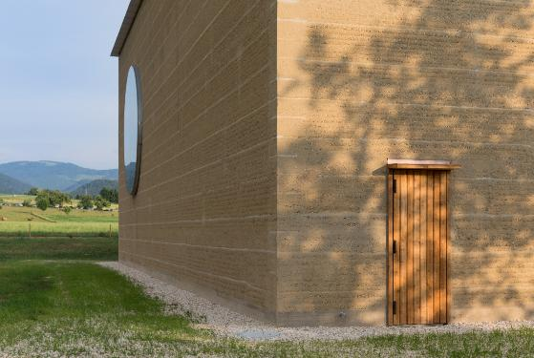
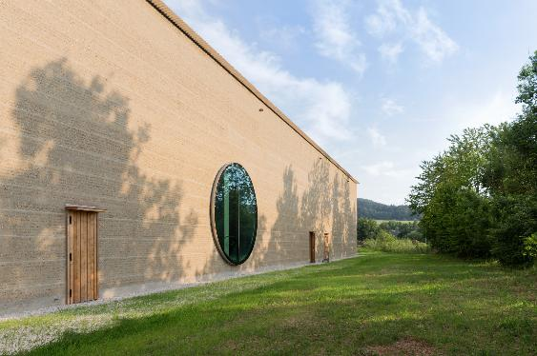
Ricola Zentrum Stampflehm
© Herzog de Meuron
Notes:
Kalkschichten schützen die Stampflehm Oberfläche vor Erosion (jedoch es sieht nicht mehr so glatt aus wie auf diesen Fotos)
Geschossfläche
4800 m²
Gebäudevolumen
41'350 m³

Slide 32
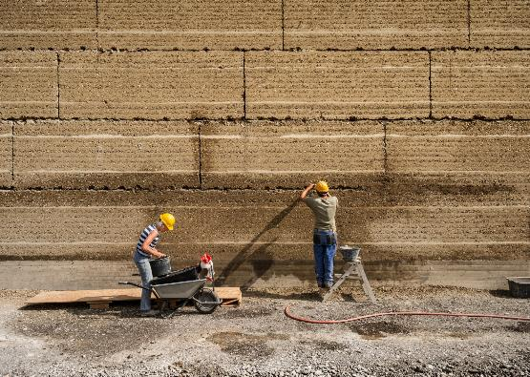
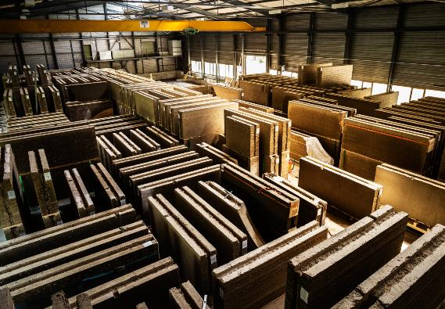
Ricola Zentrum Vorfertigung
© Herzog de Meuron
Notes:
Weil das stampfen sehr aufwendig ist und relativ lange Trockenzeit pro 30cm Schicht benötigt, wurden die Elemente vorgefertigt. Diese ca.4 x 1,3 x 0,5 Blöcke wurden vor Ort aufgestellt und miteinander verfugt, um eine gleichmäßigen Oberflache zu erzielen.

Slide 33
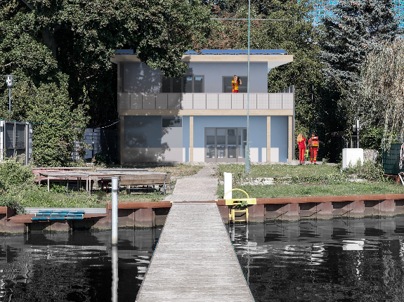
Phase A Wiederverwendung von Bauteilen
Wasserrettungsstation Friedrichshagen
NBL Studio gGmbH + ZRS
ReUse Pilotprojekt der BIM
Wiederverwendung von tragenden und nicht tragenden Bauteilen.
© NBL Studio gGmbH

Slide 34
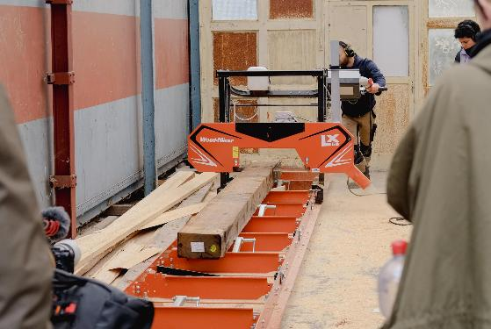
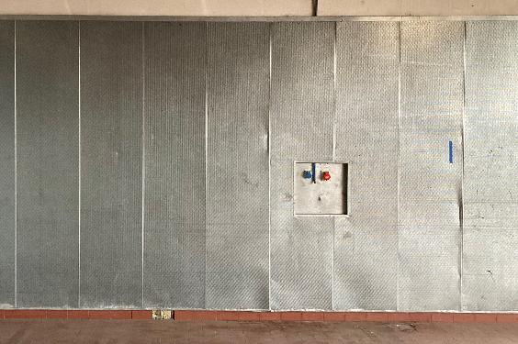
Phase A Wiederverwendung von Bauteilen
© NBL Studio gGmbH

Slide 35
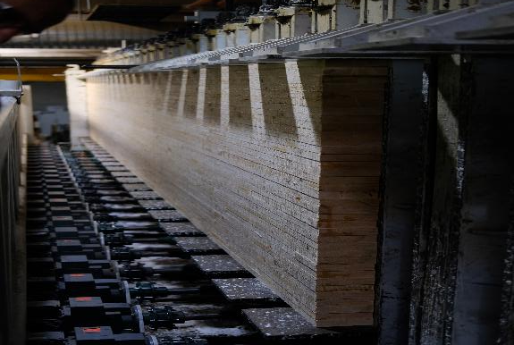


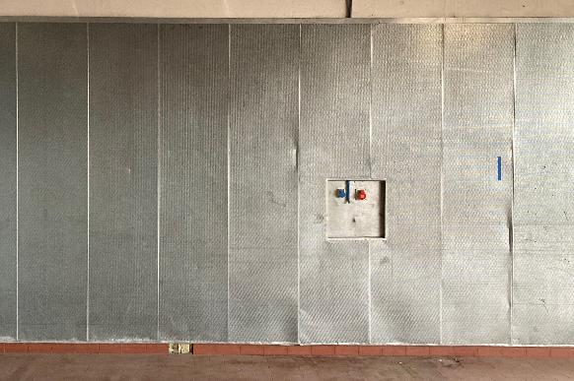
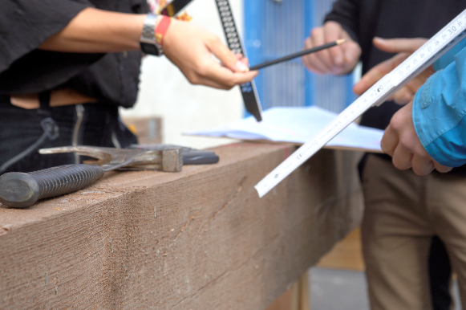
Phase A Wiederverwendung von Bauteilen
© NBL Studio gGmbH

Slide 36
Phase B
Nutzungsphase

Slide 37
Phase B
© DIN EN15804:2022-03
Notes:
Phase B,
Nutzung des Gebäudes, hier fließen alle Faktoren durch Nutzung, Austausch, Energieverbrauch etc. ein.
Je länger diese Phase, um so weniger Auswirkungen durch andere Phasen (Neubau und Abriss)

Slide 38
Betriebsphase
© Natural Building Lab
Notes:
Material-Kreislauf zur Verdeutlichung der Wiederverwendungsmöglichkeiten
Widerverwendung auf Bauteilebene: erneuter Einsatz ganzer Elemente
Materialebene: Recycling
Produkt: Wiederverwendung auf Produktnormebene

Slide 39
Wie lange überleben Bauteile?

Slide 40
Nutzungsdauer von Bauteilen
Gebäudehülle
Tragwerk
Quelle: BNB-Nutzungsdauer von Bauteilen (2017)
Notes:
Welche Nutzungsdauer erwarten wir von unterschiedlichen Bauteilen?

Slide 41
Nutzungsdauer von Bauteilen
Gebäudehülle
30 Jahren
Tragwerk
50 - 100 Jahren
Quelle: BNB-Nutzungsdauer von Bauteilen (2017)

Slide 42
Nutzungsdauer von Bauteilen
Gebäudehülle
30 Jahren
Tragwerk
50 - 100 Jahren
Gebäudetechnik
Innenausbau
Quelle: BNB-Nutzungsdauer von Bauteilen (2017)

Slide 43
Nutzungsdauer von Bauteilen
Gebäudehülle
30 Jahren
Tragwerk
50 - 100 Jahren
Gebäudetechnik
10 - 20 Jahren
Innenausbau
5 - 10 Jahren
Quelle: BNB-Nutzungsdauer von Bauteilen (2017)

Slide 44
Nutzungsdauer von Bauteilen
Gebäudehülle
30 Jahren
Tragwerk
50 - 100 Jahren
Gebäudetechnik
10 - 20 Jahren
Innenausbau
5 - 10 Jahren
Grundrisse
Grundstück
Quelle: BNB-Nutzungsdauer von Bauteilen (2017)

Slide 45
Nutzungsdauer von Bauteilen
Gebäudehülle
30 Jahren
Tragwerk
50 - 100 Jahren
Gebäudetechnik
10 - 20 Jahren
Innenausbau
5 - 10 Jahren
Grundrisse
10 - 15 Jahren
Grundstück
Quelle: BNB-Nutzungsdauer von Bauteilen (2017)
> 200 Jahren
Notes:
Und eigentlich überleben viele Bauteile überhaupt nicht so lang wie in diese Statisken

Slide 46
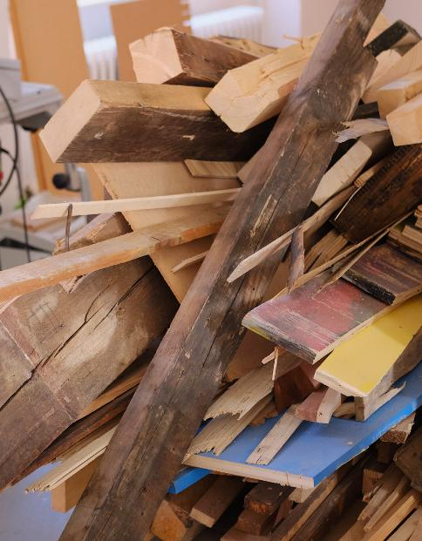
Welche Faktoren in der Betriebsphase beeinflussen die Nachhaltigkeit?
Längste Lebenszyklusphase. Wenn diese verlängert wird, können Herstellung/ Errichtung/ Rückbau Umweltkosten vermieden werden.
Austauschzyklen und Lebensdauer von Materialien sind entscheidend
Gebäudeplanung hat wesentlichen Einfluss auf Lebensdauer des Gebäudes
Energieverbrauch
© Natural Building Lab
Notes:
https://www.zrs.berlin/project/verwaltungsgebaeude-tierpark/

Slide 47
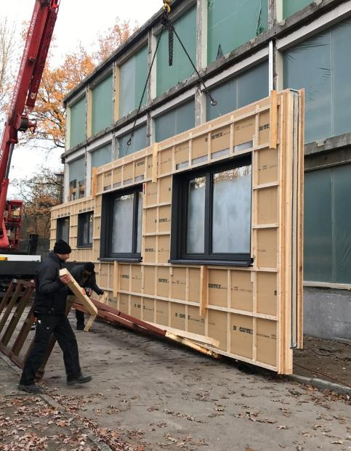
Auf Bauteil/Systemebene:
Robuste Details
Materialgerecht Entwerfen / Ausführen
TGA vereinfachen
© ZRS-Architekten
Notes:
https://www.zrs.berlin/project/verwaltungsgebaeude-tierpark/

Slide 48
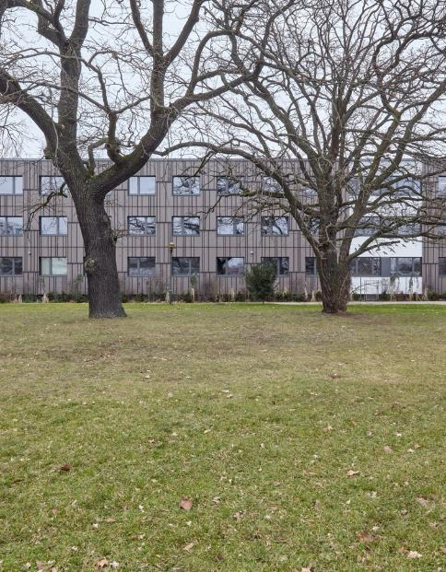
Auf Gebäudeebene
Kultureller und Sozialer Wert
Umnutzbarkeit
Anpassbarkeit/ Reparierbarkeit
Erweiterbarkeit
© ZRS-Architekten / Matthew Crabbe
Notes:
https://www.zrs.berlin/project/verwaltungsgebaeude-tierpark/

Slide 49
Exkurs: Betriebsenergie / Graue Energie
End of Life
Energiebedarf
Betrieb
Errichtung
Zeit
Standard
© Natural Building Lab

Slide 50
Exkurs: Betriebsenergie / Graue Energie
Energiebedarf
Sanierung
Betrieb
Errichtung
Zeit
Standard
+ Energetische Sanierung
© Natural Building Lab
Notes:
Aber die beste Lösung…

Slide 51
Welche Handlungsoptionen bestehen in Ihren Gewerken?

Slide 52
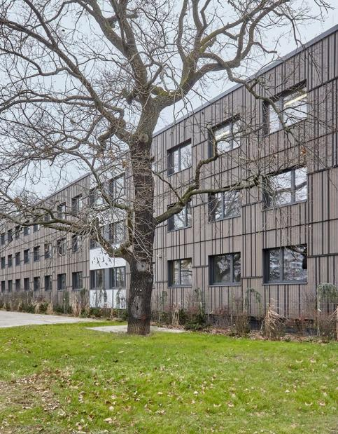
Phase B: Strategie Gebäude Erhalten
Verwaltungsgebäude Tierpark, 2019
ZRS Architekten Ingenieure
DDR-Skelettbau aus 1960er
Bestehende Fassade vollständig zurückgebaut und gegen eine neue Wandkonstruktion in Holztafelbauweise mit hinterlüfteter Fassade und Zellulosedämmung ersetzt.
© ZRS-Architekten / Matthew Crabbe

Slide 53
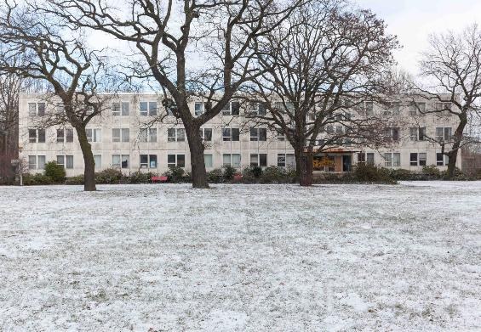
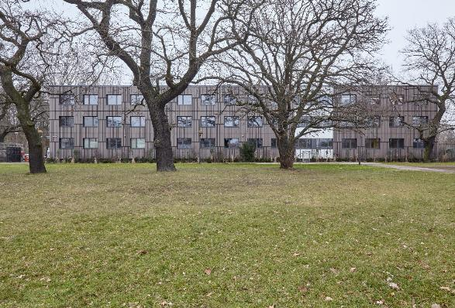
Verwaltungsgebäude Tierpark
Vorher/Nachher
© ZRS-Architekten / Matthew Crabbe

Slide 54
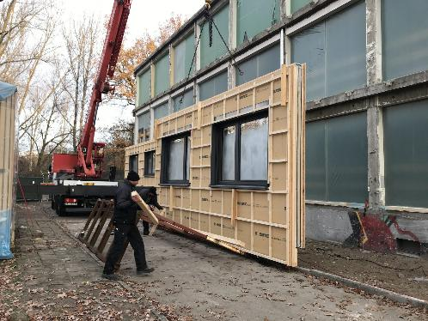
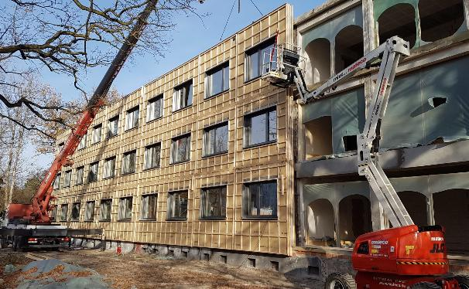
Verwaltungsgebäude Tierpark
Vorgefertigte Fassade auf 60er Jahre Betonskelett
© ZRS-Architekten

Slide 55
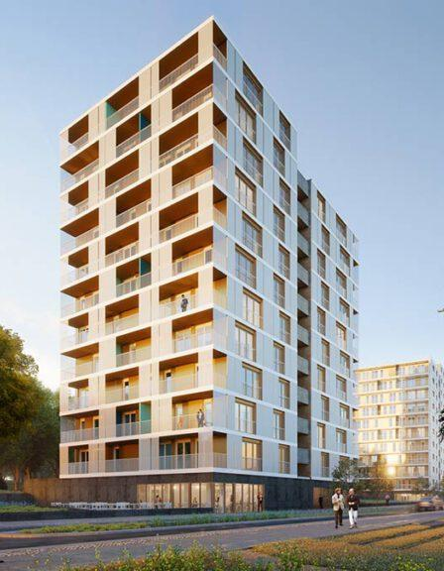
Phase B: Umnutzbarkeit/Anpass-barkeit in der Planung
Woodscraper, 2024
Partner + Partner Architekten mit Begleitforschung von NBL
Kreislauffähiges Wohnhochaus in Holzbauweise
Flexibles Gebäuderaster
Vorhaltung Öffnungen
Schallentkopplung angelegt
© Partner + Partner Architekten

Slide 56
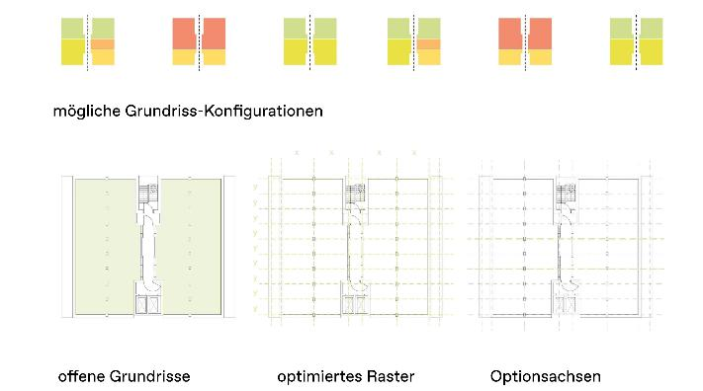
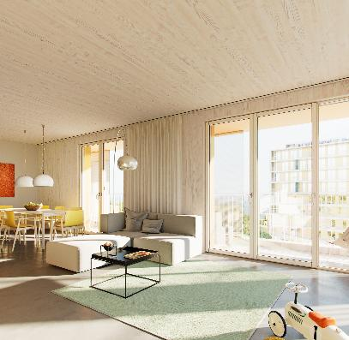
Woodscraper
Anpassbarkeit
© Partner + Partner Architekten

Slide 57
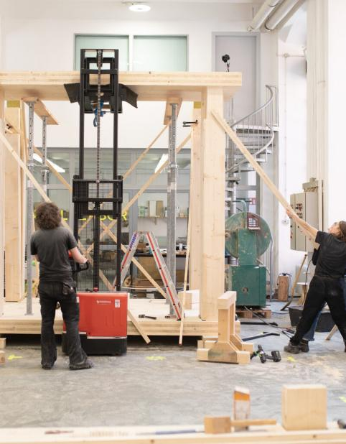
Phase B: Reparierbarkeit in der Konstruktion
Woodscraper, 2024
Partner + Partner Architekten mit Begleitforschung von NBL
Exemplarischer Aufbau und Abbau aller Bauteile
Trockener Aufbau
Alle Schichten lose verlegt
TGA / Fußbodenheizung in separater Schicht
© Jan Rotter
Notes:
Fußbodenaufbau im WOODSCRAPER (Forschungsprojekt)
- Getrennte Schichten, trocken und lose verlegt
- schwimmende Verlegung der Dielen.
- Alle Teile lassen sich herausnehmen, Reparieren und wieder 1:1 einbauen.
– Schichten können ersetzt werden
- Da Fußbodenheizung in Rillen geführt, kein großer Aufwand zum Austausch, Reparieren etc. Estrich muss nicht zerstört werden und kann selbst ausgetauscht werden.

Slide 58
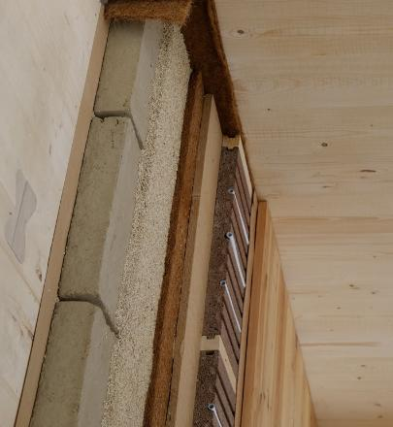
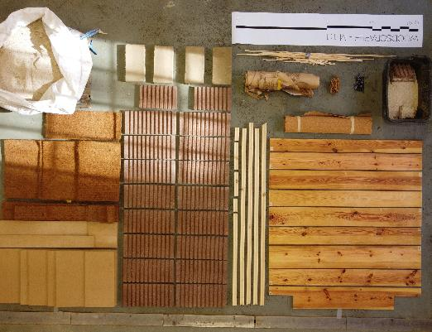
Woodscraper Reparierbarkeit in der Konstruktion
© Natural Building Lab
Notes:
Fußbodenaufbau im WOODSCRAPER (Forschungsprojekt)
- Getrennte Schichten, trocken und lose verlegt
- schwimmende Verlegung der Dielen.
- Alle Teile lassen sich herausnehmen, Reparieren und wieder 1:1 einbauen.
– Schichten können ersetzt werden
- Da Fußbodenheizung in Rillen geführt, kein großer Aufwand zum Austausch, Reparieren etc. Estrich muss nicht zerstört werden und kann selbst ausgetauscht werden.

Slide 59
Phase C +D
End of Life Szenarien

Slide 60
Phase C&D
© DIN EN15804:2022-03
Notes:
Phase C und D,
Nach Ende des Gebäudelebenszykluss. Umweltauswirkungen durch Rückbau und Material-Verwertung

Slide 61
Nachnutzungsphase
© Natural Building Lab
Notes:
Material-Kreislauf zur Verdeutlichung der Wiederverwendungsmöglichkeiten
Widerverwendung auf Bauteilebene: erneuter Einsatz ganzer Elemente
Materialebene: Recycling
Produkt: Wiederverwendung auf Produktnormebene

Slide 62






Phase C&D, End of Life Szenarien
Wiedergewonnenes Material
Aufbereitung
Sekundärbaustoff
Wiederverwendung:
(Reuse)
Wiederverwertung:
(Recycling)
Weiterverwertung:
(Downcycling)
© Natural Building Lab
Notes:
Qualitätsstufen nach Rückbau

Slide 63
Exkurs: Betriebsenergie / Graue Energie
End of Life
Energiebedarf
Energiebedarf
Betrieb
End of Life
Errichtung
Betrieb
Errichtung
Zeit
Zeit
Standard
Alle Phasen Optimiert
© Natural Building Lab
Notes:
Dieses Energie kriegt man nicht mehr aus dem System raus

Slide 64
Welche Handlungsoptionen bestehen in Ihren Gewerken?

Slide 65
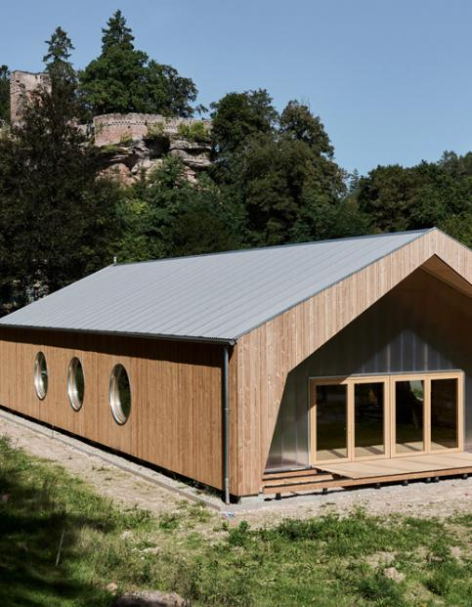
Phase C/D: Rückbaubarkeit vereinfachen
T Lab TU Kaiserslautern, 2023
fatuk FG-Baukonstruktion + Entwerfen, Birk Heilmeyer Frenzel Architekten
Schraubverbindungen
Steckverbindungen
Robuste Materialien
©Andreas Labes, www.tlab.architektur.rptu.de
Notes:
https://tlab.architektur.rptu.de/campus-diemerstein

Slide 66
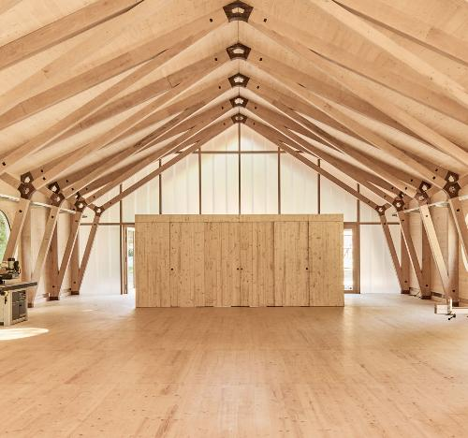
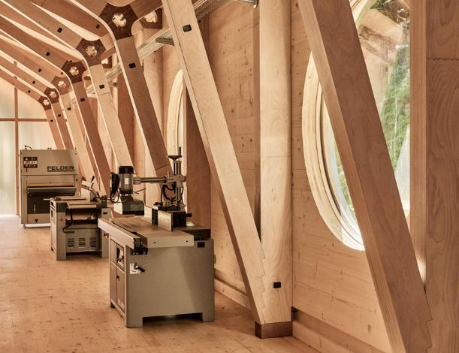
T-Lab: Rückbaubarkeit vereinfachen
©Andreas Labes, www.tlab.architektur.rptu.de
Notes:
Für das Hallentragwerk der Holzhalle Diemerstein wurden neuartig organisch geformte Ringknoten aus Kunstharzpressholz entwickelt. Diese leiten sich von der natürlichen Formgestalt von Astgabeln (Zwieseln) ab. Zwiesel sind von Natur aus so proportioniert, dass Kräfte durch große Rundungsradien stetig umgelenkt werden. Im Gegensatz zur unstetigen Kraftumlenkung (Kerbe) entstehen dadurch keine Spannungssingularitäten mit Spannungsspitzen. Somit steigt bei gleichem Materialeinsatz die Leistungsfähigkeit. Mit einer organisch geformten und am Kraftfluss orientierten Knotengeometrie lassen sich statisch effiziente und zugleich architektonisch filigrane Bauteilanschlüssen realisieren.

Slide 67
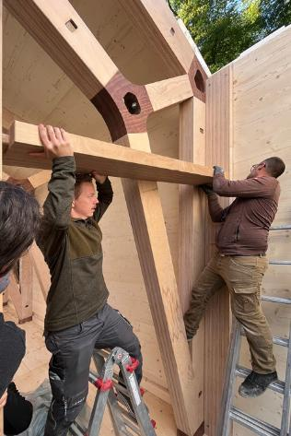
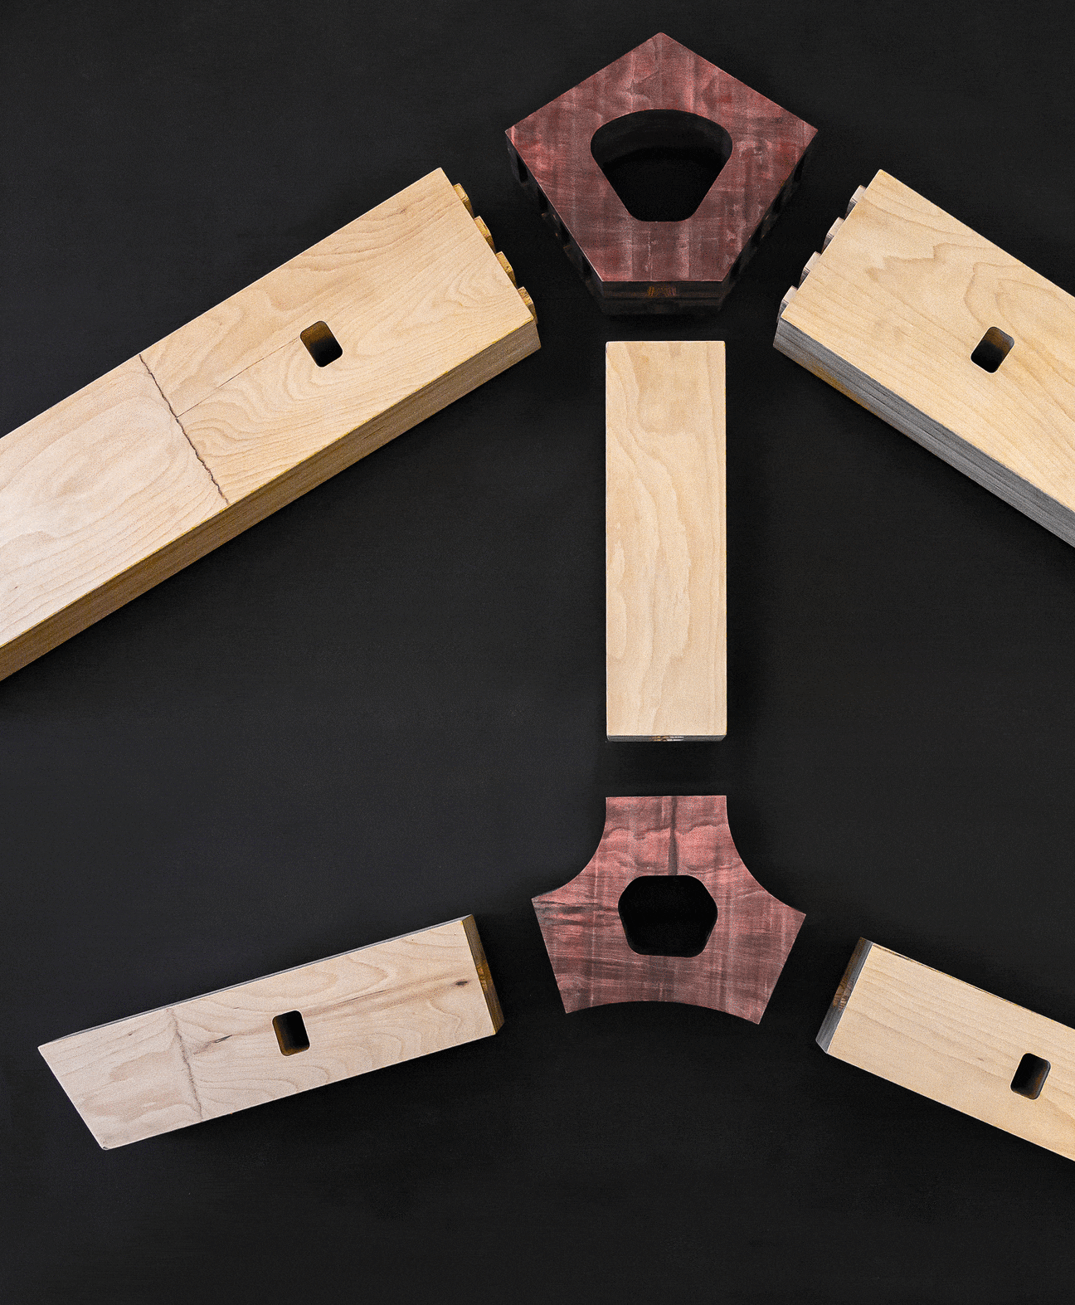
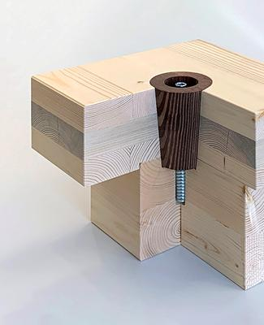
T-Lab: Rückbaubarkeit vereinfachen
©Andreas Labes, www.tlab.architektur.rptu.de
Notes:
Die kegelförmig gefrästen Konusadapter verbinden die Dach- und Wandelemente mit den Rahmen. Die aus Kunstharzpressholz gefertigten Verbinder sind dauerhaft, formstabil und hoch tragfähig.

Slide 68
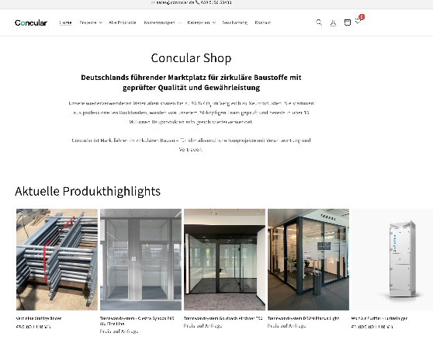
Phase C/D: Wiederverwendung ermöglichen
Bauteilbörsen z.b. Concular, Madaster
Bestandserfassung für die Wiederverwendung
Online Börse für Wiederverwendete Einbauten, Bauteile und Haustechnik
Strategische Beratung für Immobilien und Planungsbranchen
© www.concular.shop
Notes:
https://tlab.architektur.rptu.de/campus-diemerstein

Slide 69
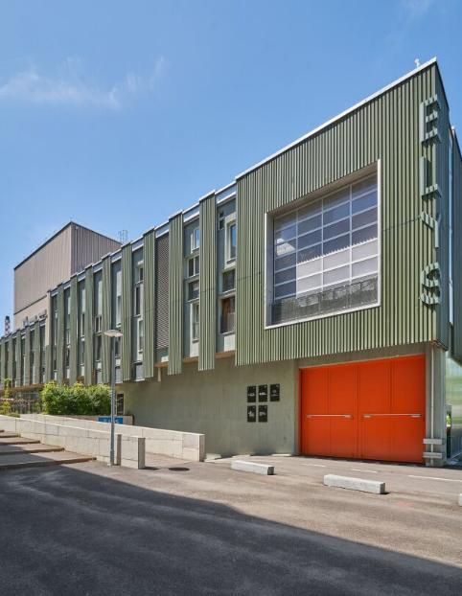
Phase C/D: Wiederverwendete Bauteile einsetzen
ELYS Kultur- & Gewerbehaus
Baubüro in Situ, 2021
Einsatz von wiederverwendeten Fenstern in unterschiedlichen Formaten
© Baubüro in Situ, www.insitu.ch
Notes:
Die Fassade wurde so konzipiert, dass Fenster unterschiedlicher Größe eingesetzt werden konnten. Hierzu eignete sich die Holzrahmenbauweise ideal.

Slide 70
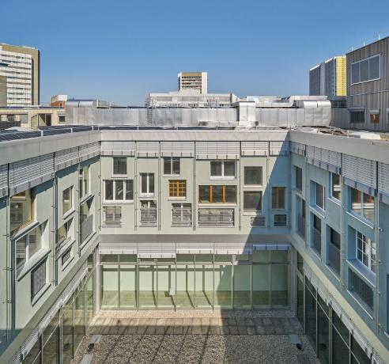
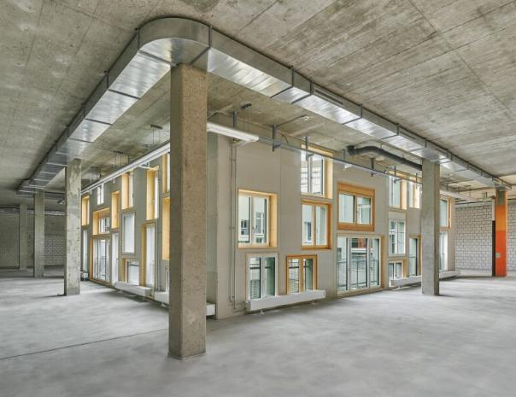
ELYS Kultur- und Gewerbehaus
© Baubüro in Situ, www.insitu.ch
Notes:
Im Umkreis von rund 100 km vom Projektstandort wurden Schweizer Fensterproduzenten nach „Lagerfenstern“ angefragt. Auf diese Weise konnten 200 neuwertige Fenster gesammelt werden, die aufgrund von Überproduktion oder Fehlbestellungen bei den Firmen lagerten. Üblicherweise werden diese Lagerbestände aus Platzgründen kurzfristig entsorgt. Die 200 Fenster, in Farbe, Form und Material unterschiedlich, bestimmen das lebhafte Fassadenbild.

Slide 71
Zusammenfassung
Mit geeigneten Strategien auf Gebäude-, Bauteil- und Material-Ebenen können die Umwelt-Auswirkungen während aller Phasen des Lebenszyklus eines Gebäudes positiv beeinflusst werden

Slide 72

Natural Building Lab
NBL Studio gGmbH
Adalbert Straße 32
10179 Berlin
info@nbl-berlin.de
@NaturalBuildingLab
https://www.nbl.berlin/

Slide 73
Vielen Dank für die Teilnahme und Aufmerksamkeit!
Projekt NBAU im Internet:
https://bfw-bb.eu/nbau/
https://nexteconomylab.de/de/projekte/nachhaltigkeit-im-bau
https://www.nbl.berlin/
© Natural Building Lab

